Slide 1
BÀI 35
HỆ NỘI TIẾT
Ở NGƯỜI

Slide 2
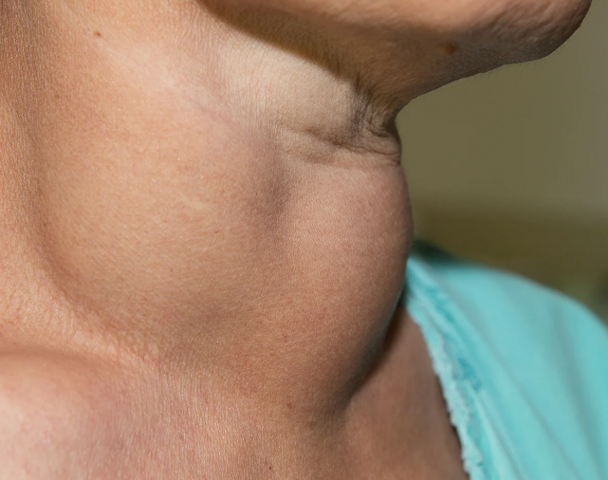
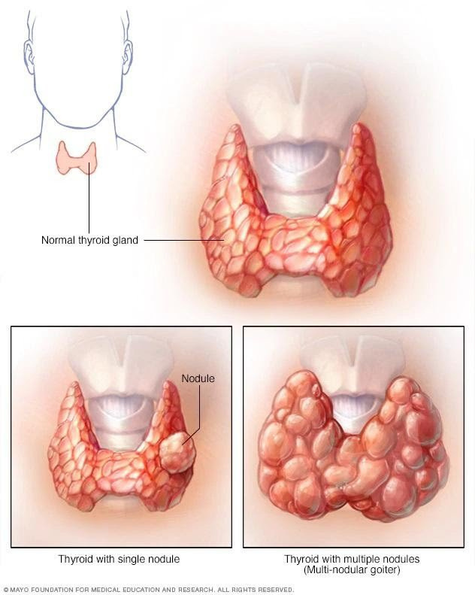
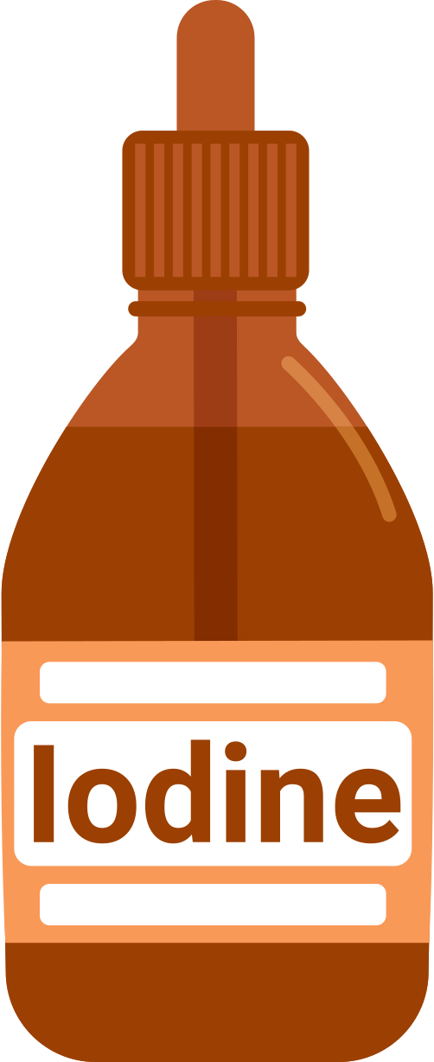
Quan sát hình và cho biết người có triệu chứng được thể hiện trong hình đang mắc bệnh gì. Nguyên nhân của bệnh là gì?

Slide 3
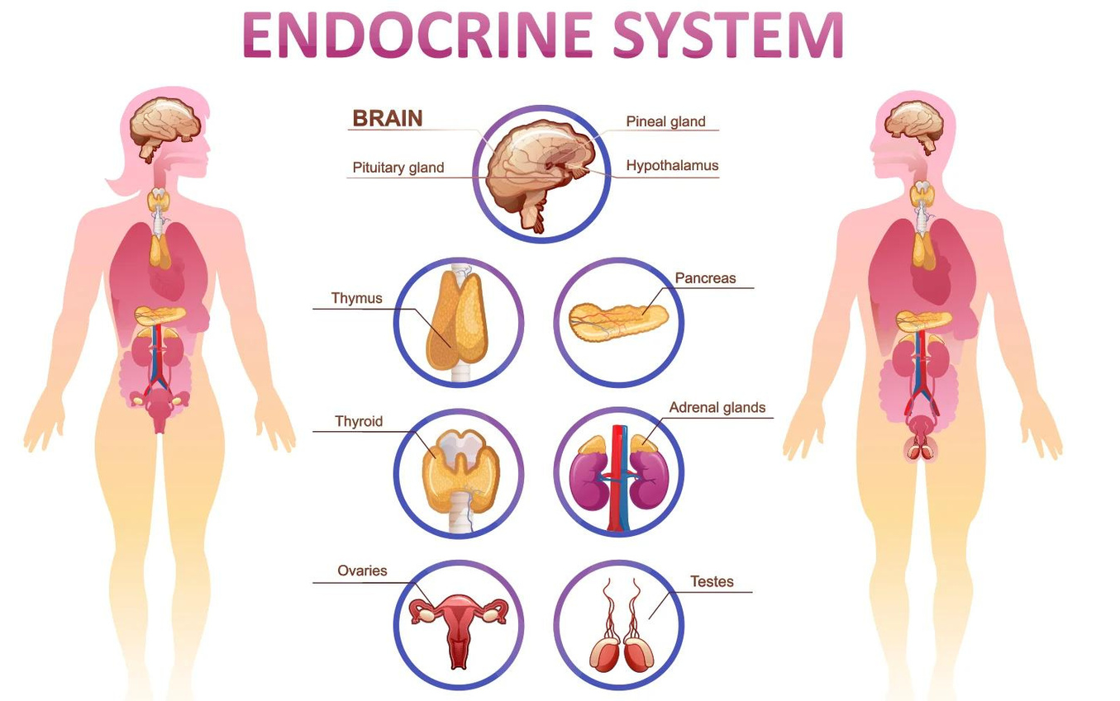
I. CÁC TUYẾN NỘI TIẾT
Quan sát hình và nêu vị trí, chức năng của các tuyến nội tiết trong cơ thể. Từ đó cho biết hệ nội tiết là gì?
Tuyến tùng: Điều hoà chu kì thức ngủ (melatonin)
Tuyến giáp:
– Điều hoà sinh trưởng, phát triển (T3, T4)
– Tăng cường trao đổi chất, sinh nhiệt (T3, T4).
– Điều hoà calcium máu
Tuyến cận giáp: Điều hoà lượng calcium máu (PTH)
Tuyến ức: Kích thích sự phát triển của các tế bào lympho T

Slide 4
I. CÁC TUYẾN NỘI TIẾT
Quan sát hình và nêu vị trí, chức năng của các tuyến nội tiết trong cơ thể. Từ đó cho biết hệ nội tiết là gì?
Tuyến sinh dục nam: tinh hoàn (testosterone)
Tuyến sinh dục nữ: buồng trứng (estrogen, progesterone)
=> Hình thành đặc điểm sinh dục thứ phát + Kích thích sinh trưởng, phát triển + Điều hòa chu kỳ sinh dục
Vùng dưới đồi:
– Điều hoà hoạt động tuyến yên (CRH, TRH, GnRH)
– Điều hoà áp suất thẩm thấu (ADH)
– Kích thích quá trình đẻ (oxytocin)

Slide 5
I. CÁC TUYẾN NỘI TIẾT
Quan sát hình và nêu vị trí, chức năng của các tuyến nội tiết trong cơ thể. Từ đó cho biết hệ nội tiết là gì?
Tuyến yên:
– Kích thích sinh trưởng (GH)
– Điều hoà hình thành và tiết sữa
– Điều hoà hoạt động tuyến giáp (TSH), tuyến thượng thận (ACTH), tuyến sinh dục (FSH, LH)
Tuyến tụy: điều hòa đường huyết
Tuyến trên thận: Điều hòa HA, thể tích máu (aldosterone), điều hóa trao đổi chất và năng lượng (cortisol), chống stress (adr và noradr, cortisol)

Slide 6
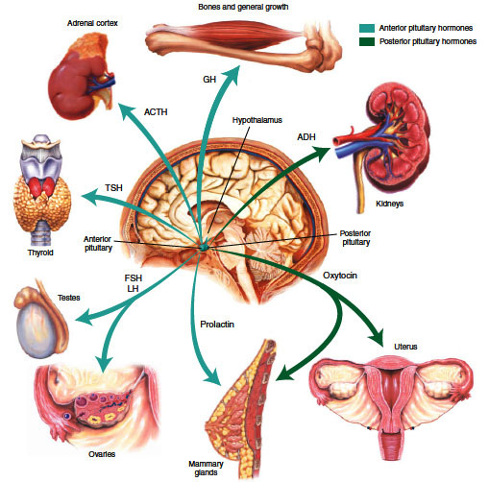
I. CÁC TUYẾN NỘI TIẾT
Tuyến nội tiết tiết hormone trực tiếp vào máu thực hiện điều hoà các quá trình sinh lí của cơ thể
Mỗi loại hormone chỉ ảnh hưởng đến một hoặc một số tế bào của cơ quan xác định (gọi là cơ quan đích) do các cơ quan đích chứa tế bào có thụ thể tương ứng với hormone
Tuyến nội tiết và cơ quan đích

Slide 7
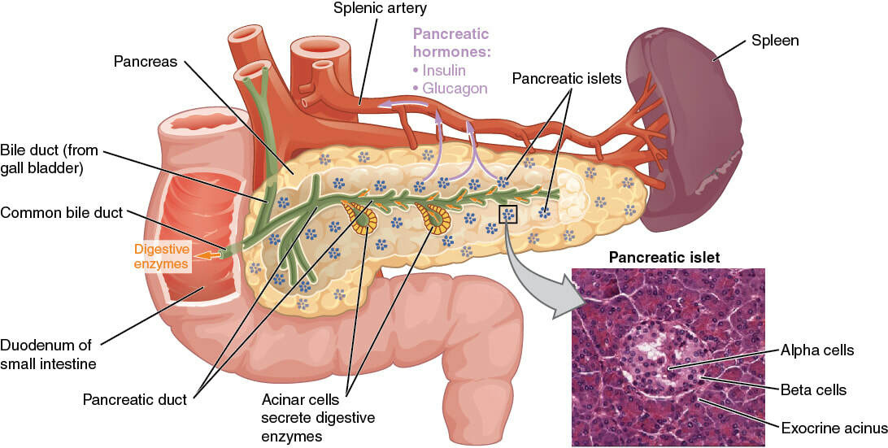
I. CÁC TUYẾN NỘI TIẾT
Em có biết
Tuyến tụy là một tuyến pha gồm cả tuyến nội tiết và tuyến ngoại tiết.
Phần ngoại tiết của tuyến tụy tiết enzyme và dịch tiêu hoá đổ vào ống tụy, ống tụy dẫn dịch tiết đổ vào đoạn đầu của ruột non

Slide 8
I. CÁC TUYẾN NỘI TIẾT
Em có biết
Tuyến tụy là một tuyến pha gồm cả tuyến nội tiết và tuyến ngoại tiết.
Phần nội tiết của tuyến tuỵ tiết hormone insulin và glucagon. Đây là hai hormone đóng vai trò quan trọng trong điều hòa đường huyết

Slide 9
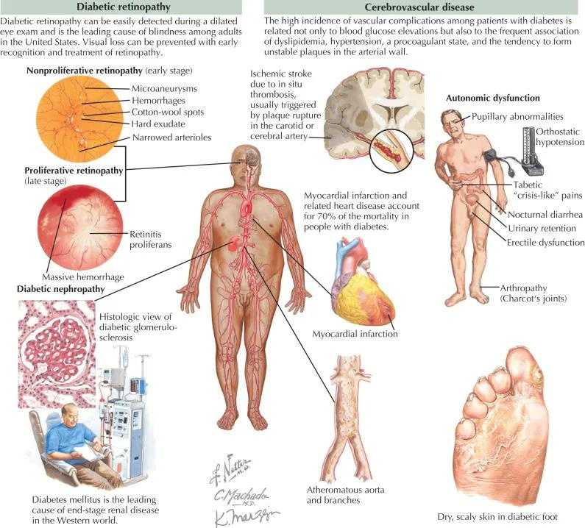
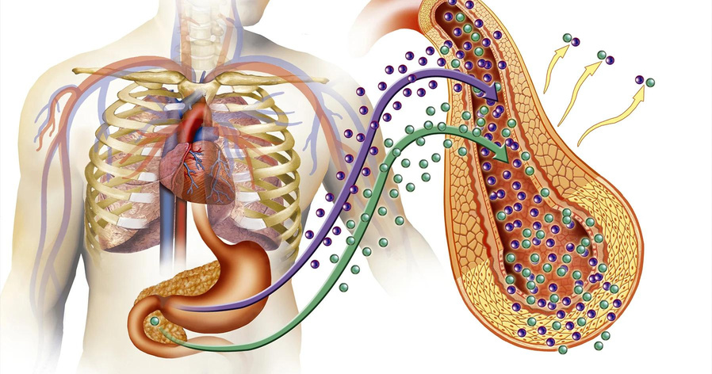
II. MỘT SỐ BỆNH VỀ TUYẾN NỘI TIẾT
Đái tháo đường
(bất thường tuyến tụy)

Slide 10
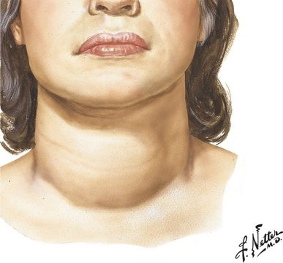
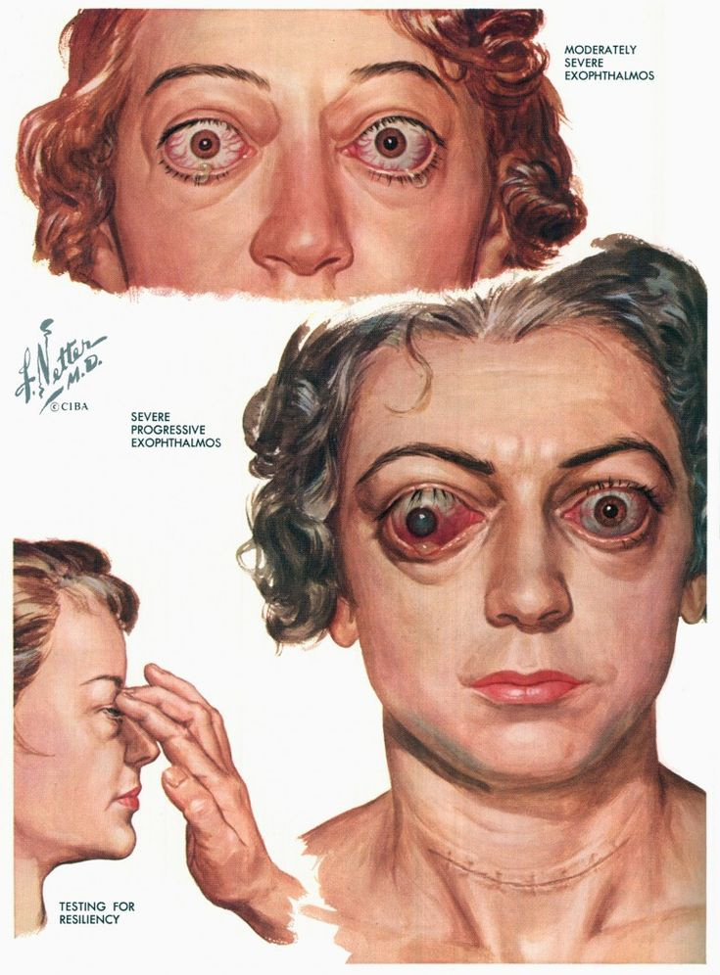
II. MỘT SỐ BỆNH VỀ TUYẾN NỘI TIẾT
Bướu cổ
(bất thường tuyến giáp)

Slide 11
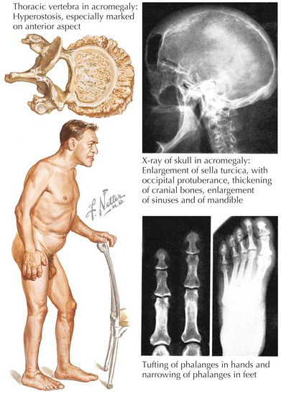
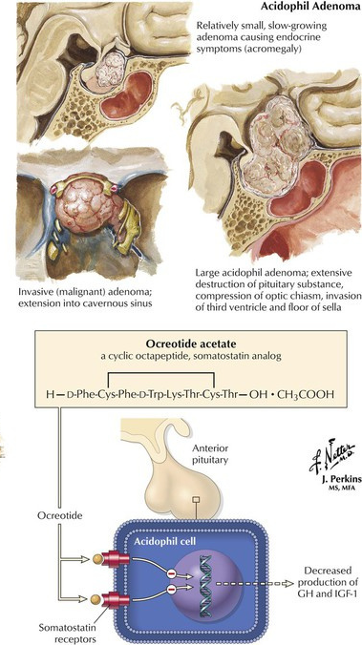
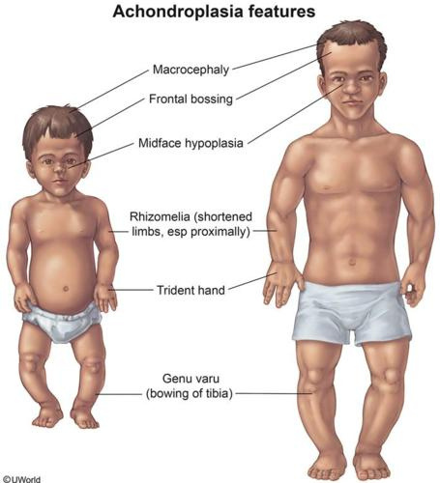
II. MỘT SỐ BỆNH VỀ TUYẾN NỘI TIẾT
Lùn hoặc khổng lồ
(bất thường tuyến yên)

Slide 12
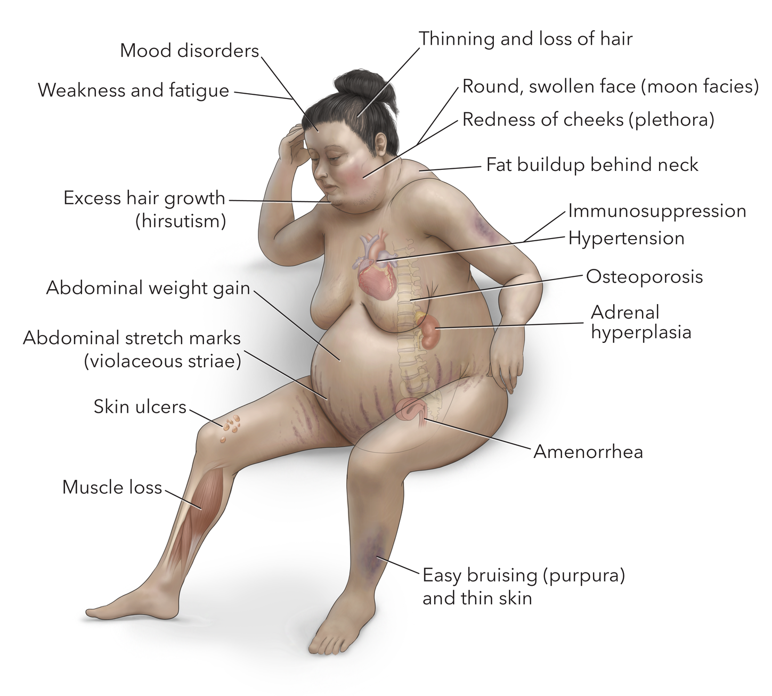
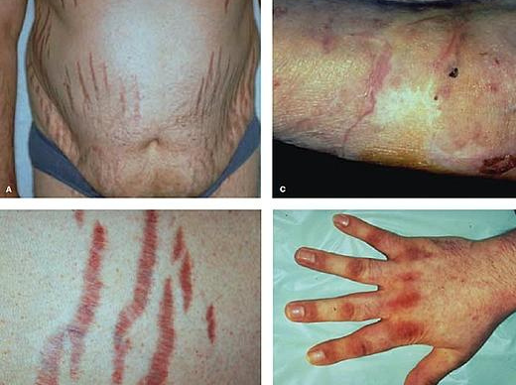
II. MỘT SỐ BỆNH VỀ TUYẾN NỘI TIẾT
Hội chứng Cushing
(Bất thường tuyến thượng thận)

Slide 13
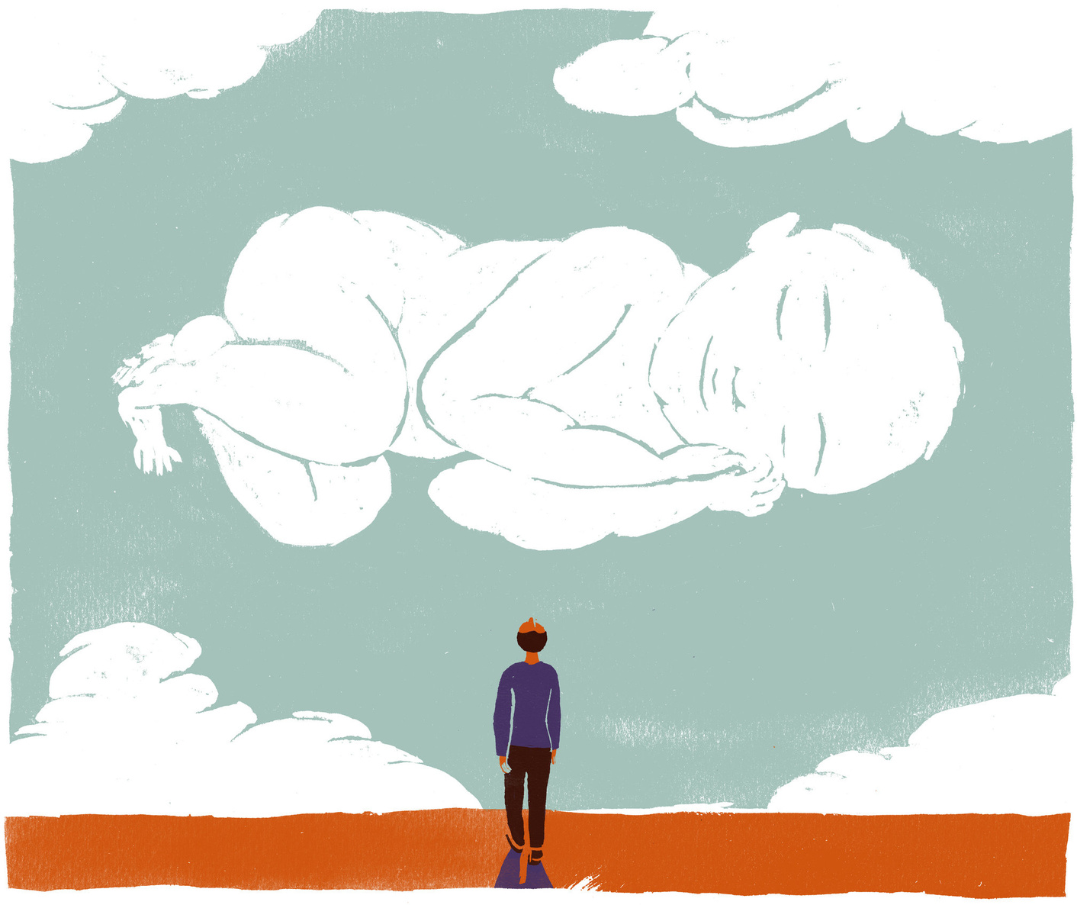
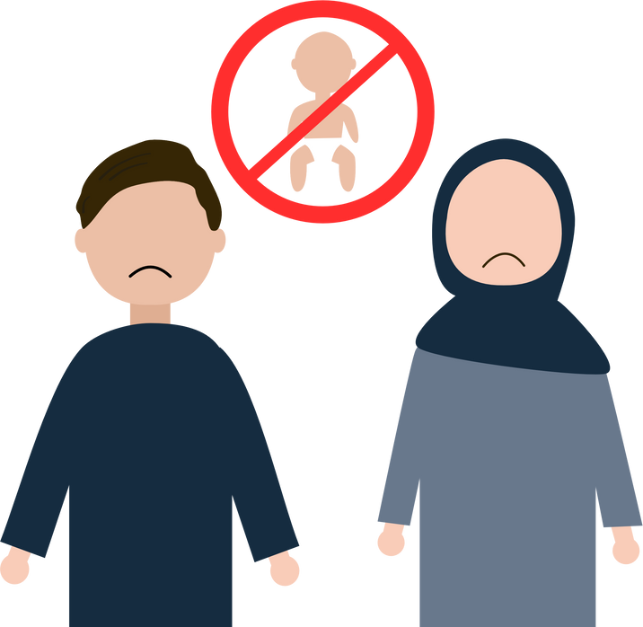
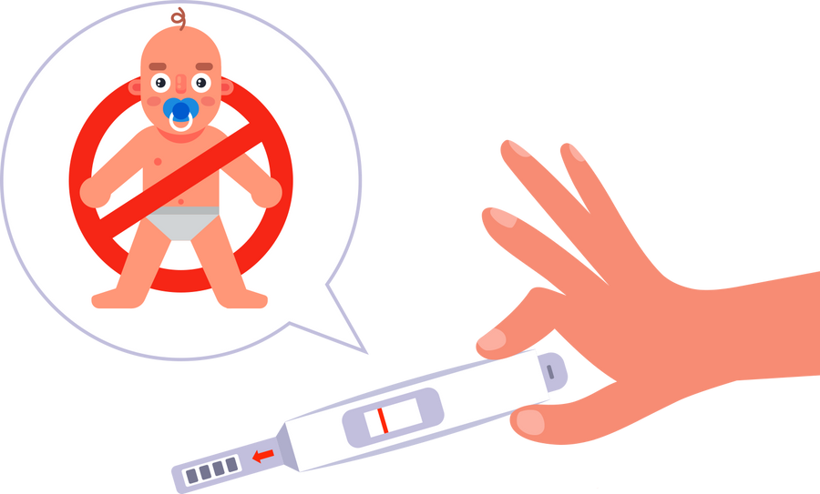
II. MỘT SỐ BỆNH VỀ TUYẾN NỘI TIẾT
Vô sinh
(Bất thường tuyến sinh dục)

Slide 14
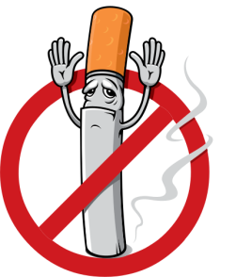
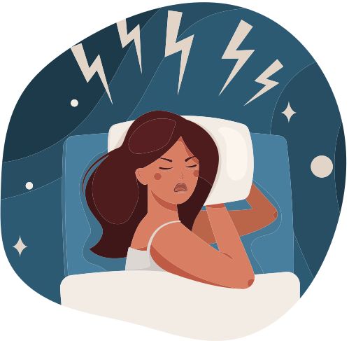
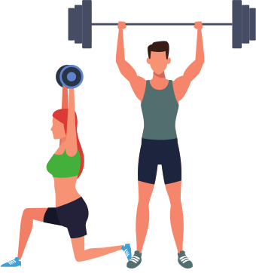
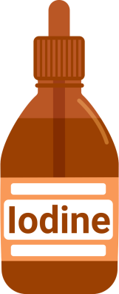
II. MỘT SỐ BỆNH VỀ TUYẾN NỘI TIẾT
Để phòng bệnh về hệ nội tiết, mỗi người cần thực hiện chế độ dinh dưỡng, lối sống lành mạnh như:
. Khẩu phần ăn đầy đủ chất dinh dưỡng cần thiết
. Sử dụng đủ lượng muối iodine
. Hạn chế chất béo, đường
. Luyện tập thể thao thường xuyên
. Đảm bảo giấc ngủ
. Không sử dụng chất kích thích
. Không tự ý dùng thuốc
. Thường xuyên kiểm tra sức khoẻ.

Slide 15
II. MỘT SỐ BỆNH VỀ TUYẾN NỘI TIẾT
Khẩu phần ăn thiếu iodine có thể dẫn đến hậu quả gì đối với sức khỏe chúng ta?
Khẩu phần ăn thiếu iodine có thể gây ra một số hậu quả như:
- Nếu thiếu iodine ở phụ nữ mang thai sẽ dễ gây ra sảy thai, thai chết lưu hoặc sinh non.
- Nếu thiếu iodine ở trẻ em sẽ gây bệnh bướu cổ, thiểu năng tuyến giáp dẫn đến ảnh hưởng lớn đến sự phát triển thể chất và trí tuệ của trẻ (trẻ chậm lớn, trí não kém phát triển). Bướu cổ ở người lớn sẽ khiến hoạt động thần kinh giảm sút, trí nhớ kém.

Slide 16
II. MỘT SỐ BỆNH VỀ TUYẾN NỘI TIẾT
Đề xuất một số biện pháp phòng chống bệnh đái tháo đường
Một số biện pháp phòng chống bệnh đái tháo đường:
- Cần có chế độ dinh dưỡng phù hợp: hạn chế chất bột đường, chất béo; tăng cường ăn các loại rau quả tốt cho sức khỏe;…
- Luyện tập thể dục thể thao thường xuyên.
- Kiểm soát cân nặng của cơ thể, tránh tình trạng thừa cân, béo phì.
- Không hoặc hạn chế tối đa việc sử dụng các loại chất kích thích như thuốc lá, rượu bia,…
- Thường xuyên kiểm tra lượng đường máu.

Slide 17
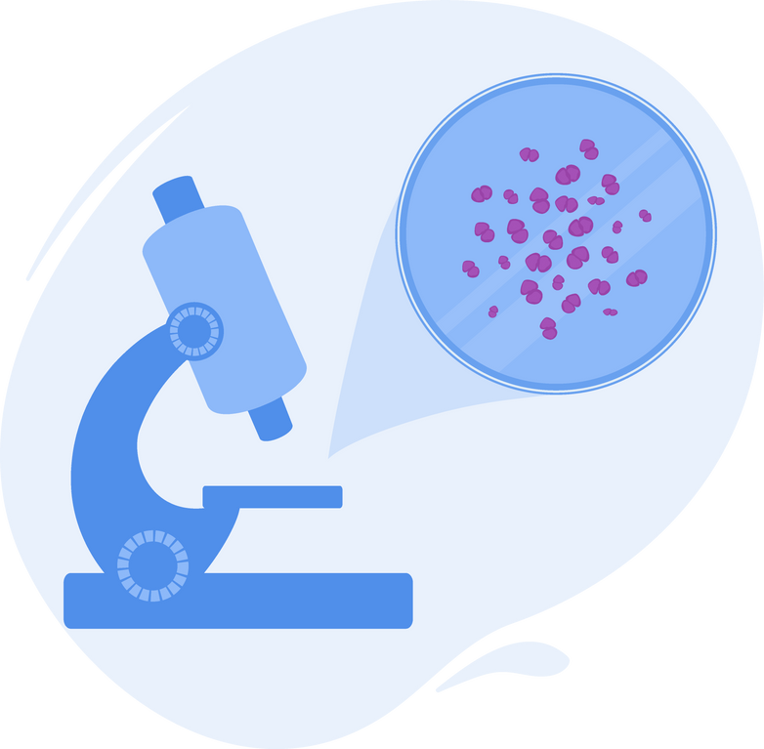
II. MỘT SỐ BỆNH VỀ TUYẾN NỘI TIẾT
Tìm hiểu thêm
Tìm hiểu về bệnh bướu cổ do thiếu iodine và bệnh bướu cổ Basedow, sau đó so sánh nguyên nhân và biểu hiện của hai bệnh lý này.
Tiêu chí | Bệnh bướu cổ | Bệnh Basedow
Nguyên nhân | Do chức năng tổng hợp hormone tuyến giáp bị ức chế dẫn đến tuyến yên tiết hormone thúc đẩy tuyến giáp tăng cường hoạt động gây phì đại tuyến. | Do tuyến giáp hoạt động quá mạnh (tiết nhiều hormone).
Biểu hiện | Có u ở phía trước cổ; có cảm giác vướng cổ họng, đau cổ họng; khó nuốt; khó thở; mệt ỏi; thay đổi giọng nói;… | Xuất hiện bướu giáp; nhịp tim tăng; người bệnh luôn trong trạng thái hồi hộp, căng thẳng, mất ngủ; sụt cân nhanh;…

Slide 18
II. MỘT SỐ BỆNH VỀ TUYẾN NỘI TIẾT
Thực hiện dự án điều tra số người bị bệnh liên quan đến hệ nội tiết ở địa phương như: bướu cổ; đái tháo đường theo các bước điều tra ở bài 28, trang 135
Đáp án

Slide 19
Hệ nội tiết gồm các tuyến nội tiết. Tuyến nội tiết là những tuyến sản xuất và tiết hormone trực tiếp vào máu nhằm bảo đảm duy trì ổn định môi trường trong và điều hoà các quá trình sinh lí của cơ thể.
Có các tuyến nội tiết: vùng dưới đồi, tuyến yên, tuyến tùng, tuyến giáp, tuyến cận giáp, tuyến ức, tuyến tuỵ, tuyến trên thận, tuyến sinh dục. Mỗi tuyến nội tiết có chức năng riêng.
Các bệnh nội tiết thường gặp là bệnh bất thường trong sinh trưởng, bướu cổ, đái tháo đường. Để phòng bệnh về tuyến nội tiết cần có chế độ dinh dưỡng, lối sống lành mạnh, không tự ý sử dụng thuốc, kiểm tra sức khỏe định kì.

